Slide 1
Chapter 01 人工智慧 Artificial Intelligence A Modern Approach (3rd Edition)
人工智慧

Slide 2
What Is AI?
Strong AI : A physical symbol system can have a mind and mental states.
Weak AI : A physical symbol system can act intelligently
Ps. physical symbol system: also called a formal system, taking physical patterns (symbols), combining them into structures (expressions)
強人工智能：一個物理符號系統，可以具有心靈和心理狀態。
弱人工智能：一個物理符號系統，可以智慧地行動
註: 物理符號系統: 也稱為形式系統，採用物理圖案（符號），將它們組合成結構（表達式），
一個物理符號系統包含兩個主要的部分--由符號組合成的符號結構和在這些結構上進行運作的一系列過程

Slide 3

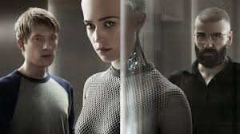
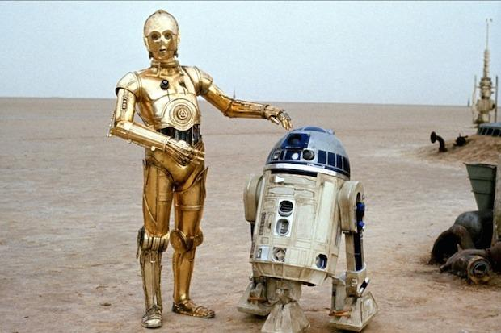
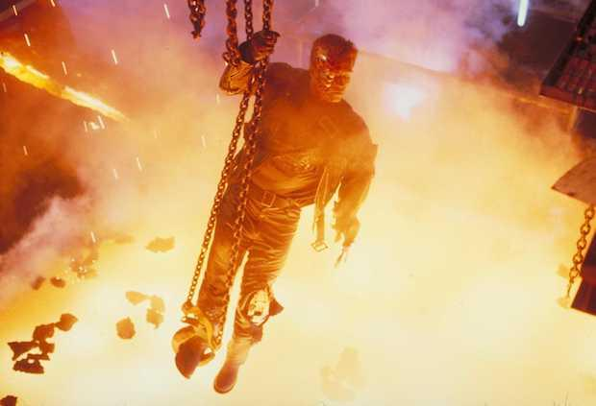
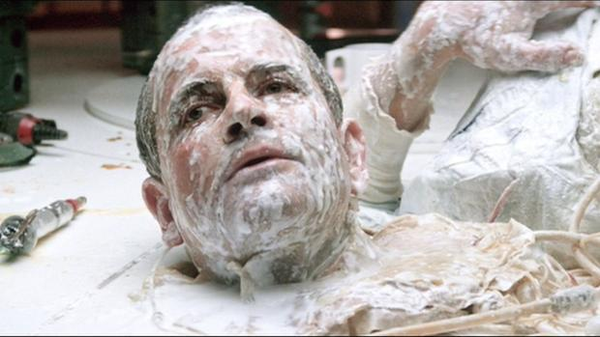
AI in the movies
The Matrix
Ava in Ex Machina (2015)
Terminator 2
Ash in Alien (1979)

Slide 4
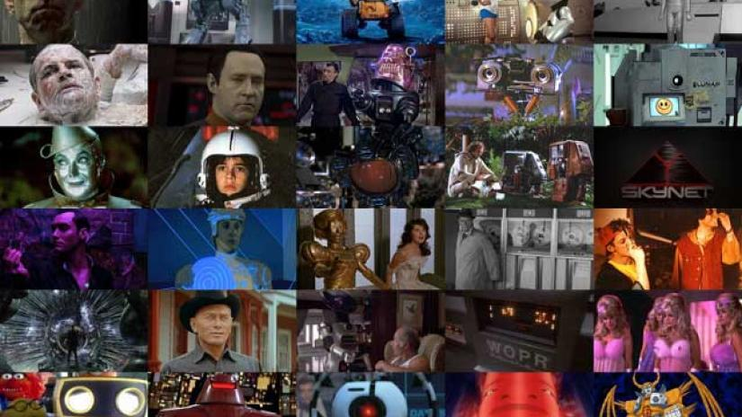
https://www.youtube.com/watch?v=JAXyWEZQrq4

Slide 5
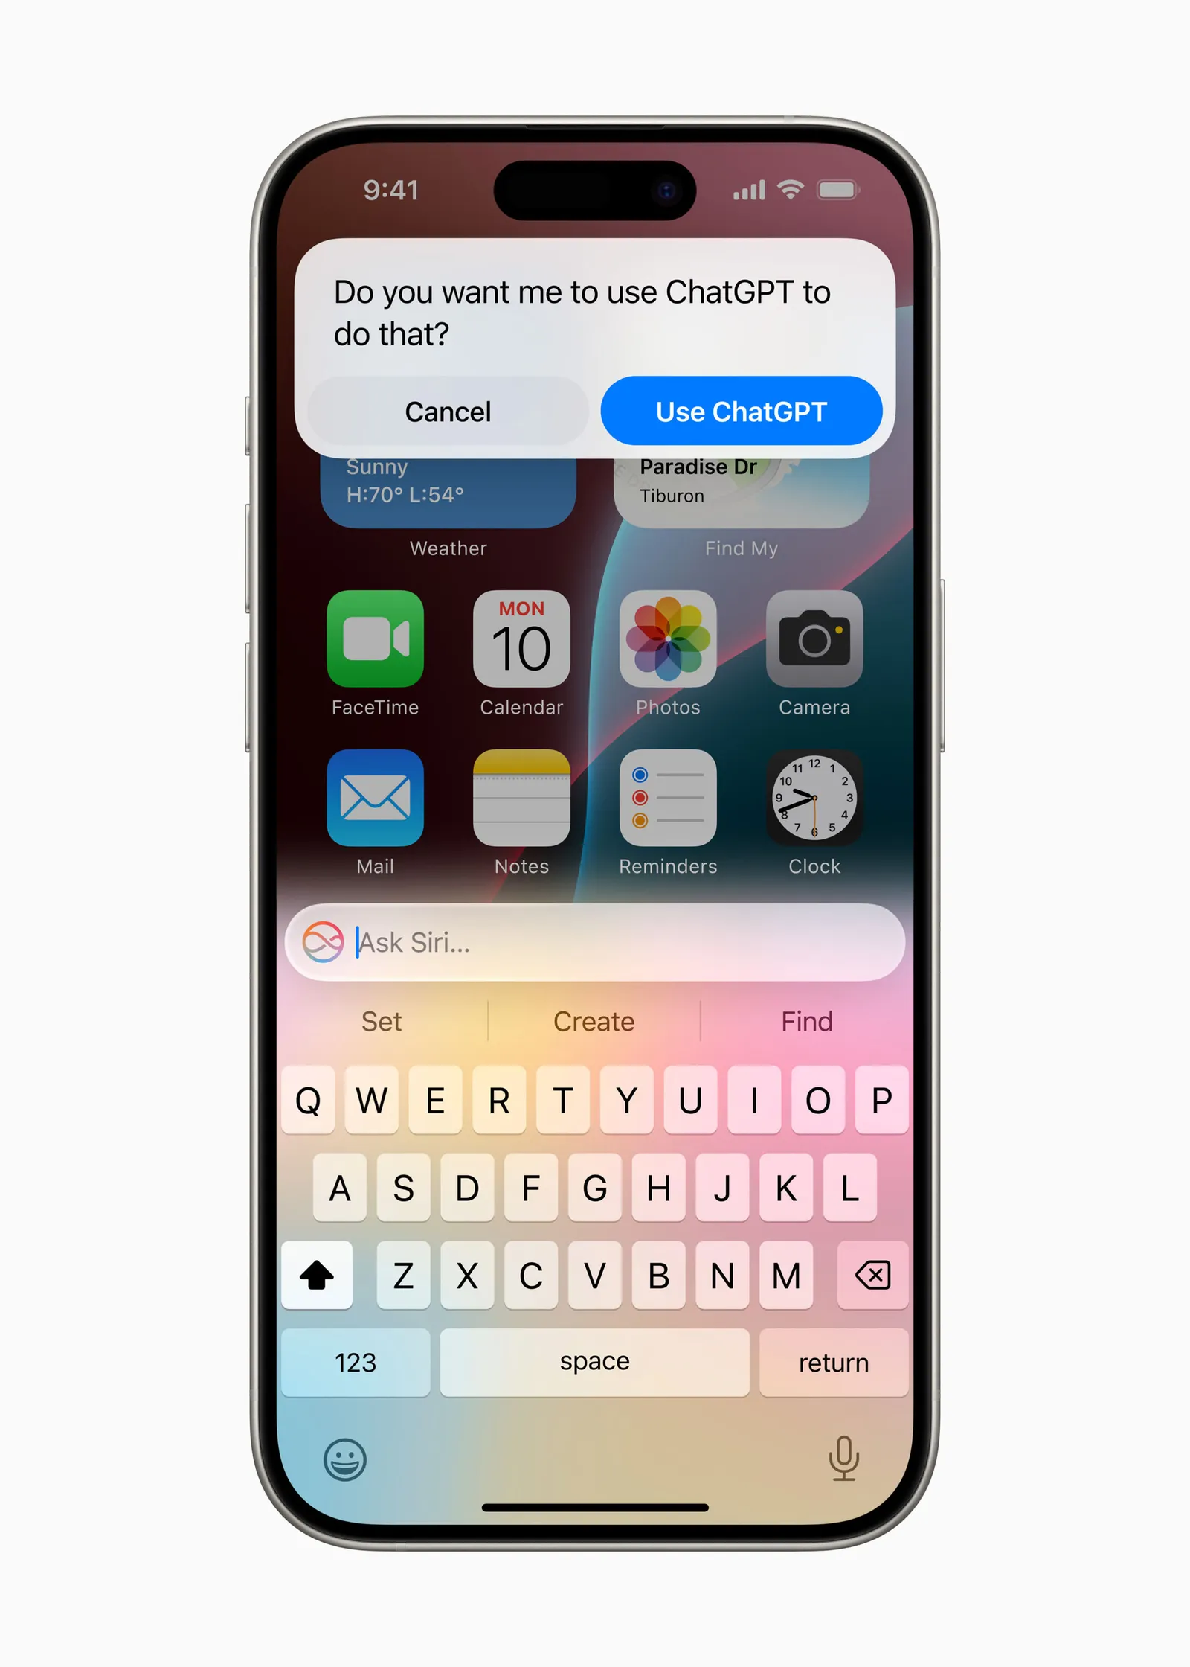
AI = Apple-Intelligence??
Apple Intelligence就是Apple獨家開發的 AI 模型（深度整合至 iOS 18、iPadOS 18 和 macOS Sequoia），旨在透過理解和生成語言和圖像、解讀上下文，並在特定App中執行指令，以簡化或改善用戶的使用體驗。
Apple Intelligence是史上最安全的 AI？
當然，大多數人對於 ChatGPT 或 Google Gemini 已經非常熟悉，那麼Apple Intelligence究竟贏在哪裡呢？最大區別在於其數據隱私政策，是目前在數據保護方面最安全的 AI 類型。
所有數據處理都將在你的設備上以封閉的方式進行，而不是在其他科技公司，例如 Google 或 Microsoft 的伺服器上進行。Apple的「Private Cloud Compute」私有雲端運算也透過獨家設備晶片，為 AI 領域的隱私設定樹立了全新的高標。
Apple Intelligence是由多個「高容量」的生成模型組成，旨在撰寫和優化文字、處理優先順序、創建圖像，並執行App內的操作以簡化App之間的互動。
Apple家族的兩個 AI 系統的建構和調整過程。第一個語言算法系統擁有 30 億參數。第二個模型更大，可在私人雲端運算雲平台上運行。
這兩項方案都是在Apple的「AXLearn框架」下進行訓練，該框架是 2023 年推出的開源項目。研發人員解釋，這種組合「讓我們能在各種本地訓練的硬體和雲端伺服器上，更高效地訓練模型。」
https://www.gq.com.tw/article/apple-intelligence-chatgpt4

Slide 6
科技啟示錄--特斯拉機器人（也稱為Optimus）
特斯拉機器人來了！ 特斯拉為什麼要造機器人?【科技啟示錄】
https://www.youtube.com/watch?v=ck1NJnIyuGo
5個最先進的精妙機器人
https://www.youtube.com/watch?v=KI-TGKkAv1o
https://www.youtube.com/c/%E7%A7%91%E6%8A%80%E5%95%9F%E7%A4%BA%E9%8C%84/videos
WRC 2022 - China's largest robot exhibition
https://www.youtube.com/watch?v=_8biRQHuEy4
Why Boston Dynamics is Building a Super Robot Army
https://www.youtube.com/watch?v=LLSqc-p4UhI

Slide 7
Definition of AI 定義
“Intelligence: The ability to learn and solve problems”
Webster’s Dictionary.
“智能：學習和解決問題的能力”
“Artificial intelligence (AI) is the intelligence exhibited by machines or software’
Wikipedia.
“人工智能（AI）是機器或軟體展示的智能”
“The science and engineering of making intelligent machines”
McCarthy. “製造智能機器的科學與工程“
“The study and design of intelligent agents, where an intelligent agent is a system that perceives its environment and takes actions that maximize its chances of success.”
Russel and Norvig AI book
“研究和設計智能代理人，智能代理人是一種能感知環境並採取行動以最大化成功機會的系統"

Slide 8
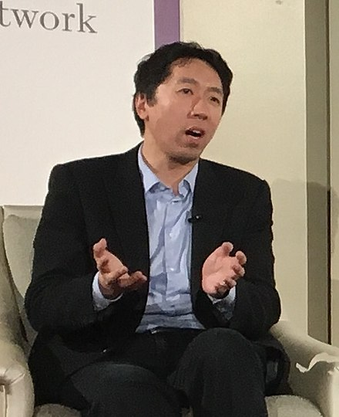
Why AI?
“Just as the Industrial Revolution freed up a lot of humanity
from physical drudgery, I think AI has the potential to free
up humanity from a lot of the mental drudgery.”
AI 就像工業革命幫人們從身體上的苦差事釋放了許多人性一樣，我認為人工智能有潛力幫人們從一些精神上的苦差事中釋出人性
Andrew Ng.
吳恩達（英語：Andrew Ng，1976年－）是史丹福大學計算機科學系和電氣工程系的客座教授，曾經擔任斯坦福人工智慧實驗室的主任。他還與達芙妮·科勒一起創建了在線教育平台Coursera。
https://www.youtube.com/watch?v=ZCIVhXaYvko

Slide 9
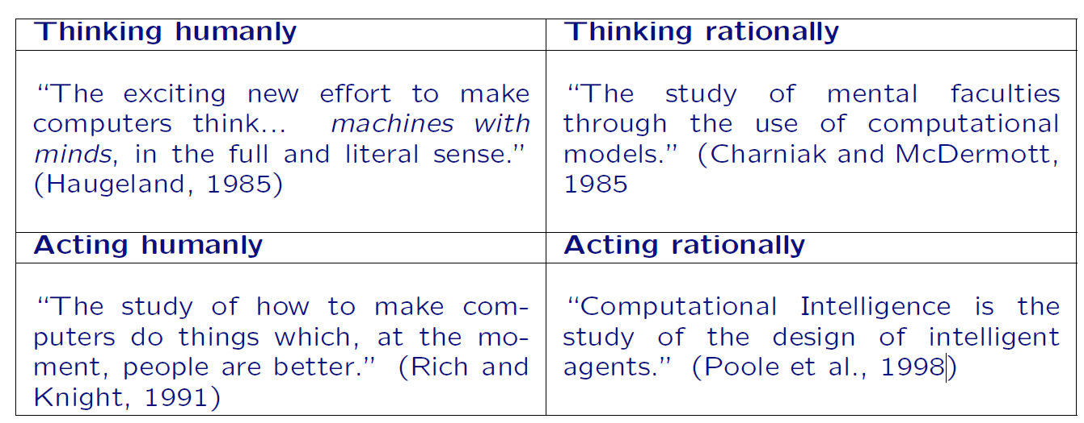
Four schools of thoughts (Russel & Norvig) 四個學派想法
(即這本AI書的方法)
圖1.1 一些人工智慧的定義，整理分成4種類型

Slide 10
AGI (artificial general intelligence，通用人工智慧)
什麼是通用人工智慧？
通用人工智慧 (AGI) 是理論性 AI 研究領域，試圖建立具有類似人類智慧和自學能力的軟體。研發目的是讓該軟體能夠執行不一定受過相關訓練或專門開發來執行的任務。而強人工智慧也指通用人工智慧（artificial general intelligence，AGI），或具備執行一般智慧型行為的能力。 強人工智慧通常把人工智慧和意識、感性、知識和自覺等人類的特徵互相連結。
目前的人工智慧 (AI) 技術都在一組預先確定的參數內執行。例如，經過影像辨識和生成訓練的 AI 模型無法建置網站。AGI 是一種理論追求，旨在開發具有自主自控能力、合理程度的自我理解，以及能夠學習新技能的 AI 系統。AGI 能夠解決在建立它時沒教給它的設定和情境中的複雜問題。具有人類能力的 AGI 目前仍為理論性概念和研究目標。
人工智慧與通用人工智慧之間有什麼區別？
數十年來，AI 研究人員已經豎立了幾個里程碑，這些里程碑顯著提高了機器智慧，在特定任務中甚至達到模仿人類智慧的程度。例如，AI 摘要器使用機器學習 (ML) 模型從文件中擷取重點並產生可理解的摘要。因此，AI 是一門電腦科學學科，使軟體能夠以人類等級的表現來解決新穎而困難的任務。
相較之下，AGI 系統可以解決不同領域的問題，就像人類一樣，而無需手動干預。AGI 不限於特定範圍，可以自學並解決從未接受過訓練的問題。因此，AGI 是完整人工智慧的理論表示，它可以透過廣泛的人類認知能力解決複雜任務。
一些電腦科學家認為 AGI 是一種具有人類理解和認知能力的假設電腦程式。AI 系統可以學習處理不熟悉的任務，而無需對此類理論進行額外的訓練。另外，我們現今使用的 AI 系統需要大量訓練，才能處理相同領域內的相關任務。例如，您必須使用醫療資料集微調預先訓練的大型語言模型 (LLM)，才能如同醫療聊天機器人一般一致地運作。

Slide 11
AGI (artificial general intelligence，通用人工智慧)
強式 AI 與弱式 AI 的比較
強式 AI 是完整的人工智慧，或者 AGI，儘管背景知識很少，仍然能夠以人類認知等級執行任務。科幻小說通常將強式 AI 描繪成一部能夠以人類理解力思考的機器，而且沒有領域限制。
相較之下，弱式 AI 或狹窄 AI 是僅限於運算規格、演算法和設計目的之特定任務的 AI 系統。例如，以前的 AI 模型記憶體有限，只能依賴即時資料做出決策。即使是具有更佳記憶體保留的新興生成式 AI 應用程式也被視為弱式 AI，因為它們無法重新用於其他領域。
通用人工智慧研究的理論方法是什麼？
實現 AGI 與驅動現今 AI 模型的技術相比，需要更廣泛的技術、資料和互連性。創造力、感知、學習和記憶對於創造模仿複雜人類行為的 AI 至關重要。AI 專家提出了幾種方法來推動 AGI 研究。
符號: 符號方法假設電腦系統可以透過擴展的邏輯網路表示人類思想來開發 AGI。邏輯網路使用 if-else 邏輯將實體物件符號化，使 AI 系統能夠在更高的思考層級解釋想法。但是，符號表示無法在較低層級複製微妙的認知能力，例如感知。
聯結主義者: 聯結主義者 (或湧現論者) 方法專注於使用神經網路架構複製人類大腦結構。當人類與外部刺激互動時，大腦神經元可以改變其傳播路徑。科學家希望採用這種子符號方法的 AI 模型可以複製類似人類的智慧並展示低層級認知功能。大型語言模型是 AI 的一個範例，它使用聯結主義者方法來理解自然語言。
普世主義者: 採用普世主義者方法的研究人員專注於在計算層級解決 AGI 複雜性。他們嘗試制定理論解決方案，使其可以重新使用實用的 AGI 系統。
整體有機體架構: 整體有機體架構方法涉及將 AI 模型與人體的物理表現整合。支持這個理論的科學家認為只有在系統從物理互動中學習時才能實現 AGI。
混合: 混合方法研究表示人類思想的符號和子符號方法，以實現單一方法之外的結果。AI 研究人員可能會嘗試融入不同已知原則和方法來開發 AGI。

Slide 12
驅動通用人工智慧研究的技術是什麼？
深度學習
深度學習是一種 AI 學科，專注於訓練具有多個隱藏層的神經網路，以從原始資料中擷取和理解複雜的關係。AI 專家使用深度學習來建置能夠理解文字、音訊、影像、視訊和其他資訊類型的系統。例如，開發人員使用 Amazon SageMaker 為物聯網 (IoT) 和行動裝置建置輕量型深度學習模型。
生成式 AI
生成式人工智慧 (生成式 AI) 是深度學習的子集，其中 AI 系統可以從學習的知識產生獨特且逼真的內容。生成式 AI 模型運用大量資料集進行訓練，使它們能夠使用自然類似人類創作的文字、音訊或視覺效果來回應人類的查詢。例如，AI21 Labs、Anthropic、Cohere 和 Meta 的 LLM 是組織可用來解決複雜任務的生成式 AI 演算法。軟體團隊使用 Amazon Bedrock 在雲端上快速部署這些模型，而無需佈建伺服器。
NLP
自然語言處理 (NLP) 是 AI 的一個分支，可讓電腦系統理解和產生人類語言。NLP 系統使用運算語言學和機器學習技術將語言資料轉換成稱為字符的簡單表示，並了解它們的內容關係。例如，Amazon Lex 是一種 NLP 引擎，可讓組織建置對話式 AI 聊天機器人。
電腦視覺
電腦視覺是一種技術，可讓系統從視覺資料中擷取、分析和理解空間資訊。自動駕駛汽車使用電腦視覺模型來分析來自攝影機的即時視訊，並安全地導航車輛遠離障礙物。深度學習技術允許電腦視覺系統自動化大型物件辨識、分類、監控和其他影像處理任務。例如，工程師使用 Amazon Rekognition 自動化各種電腦視覺應用程式的影像分析。
機器人
機器人是一種工程學科，其中組織可以建置自動執行物理操作的機械系統。在 AGI 中，機器人系統可讓機器智慧在物理上表現。它對於介紹 AGI 系統所需的感官感知和物理操作功能來說是關鍵。例如，將機器人手臂嵌入 AGI 可使手臂能夠像人類一樣感知，抓握和剝柳丁果皮。

Slide 13
通用人工智慧研究有哪些挑戰？
建立連線
目前 AI 模型僅限於其特定領域，無法在領域之間建立連線。然而，人類可以將知識和經驗從一個領域應用到另一個領域。例如，教育理論應用於遊戲設計中，以建立引人入勝的學習體驗。人類也可以將他們從理論教育中學習的內容調整到現實情況。但是，深度學習模型需要使用特定資料集進行大量訓練，才能可靠地處理不熟悉的資料。
情商 EQ?
深度學習模型暗示 AGI 的可能性，但尚未展示人類擁有的真實創造力。創造力需要情感思維，這是神經網路架構還無法複製的。例如，人類會根據他們感覺的情感來回應對話，但 NLP 模型會根據他們訓練的語言資料集和模式產生文字輸出。
感官感知
AGI 需要 AI 系統與外部環境進行實體互動。除了機器人能力外，系統必須像人類一樣感知世界。現有的電腦技術需要再進步，才能像人類一樣準確區分形狀、顏色、味道、氣味和聲音。

Slide 14
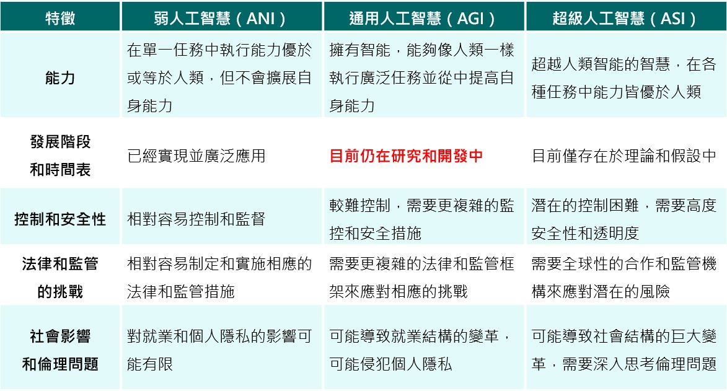
人工智能比較：弱(ANI) vs 強(AGI) vs 超(ASI) 弱人工智能 (Artificial Narrow Intelligence, ANI)、強人工智能 (Artificial General Intelligence, AGI)、和超人工智能 (Artificial Super Intelligence, ASI)。
https://www.ewai-valuation.com/professionalism/detail/142

Slide 15
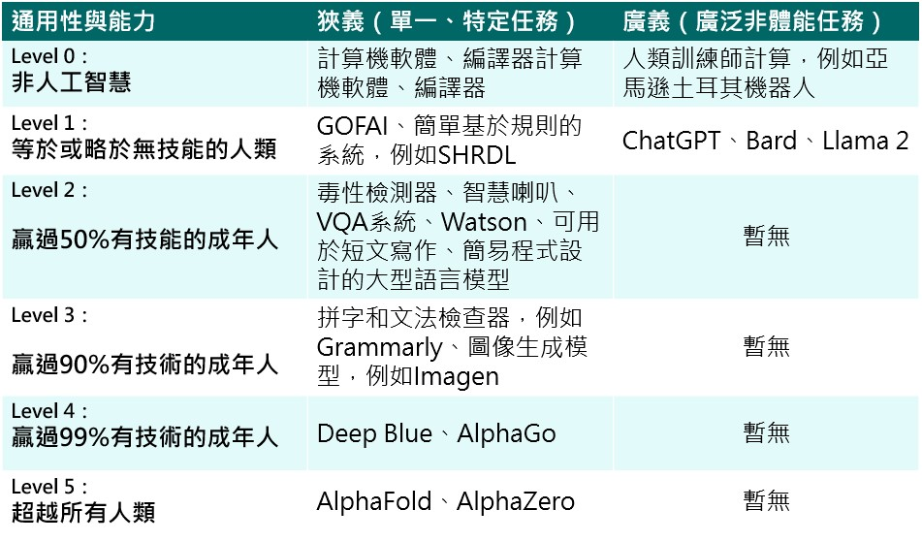
通用人工智慧等級之比較
https://www.ewai-valuation.com/professionalism/detail/142

Slide 16
1. Thinking humanly: cognitive approach
Requires to determine how humans think!
1960’s “cognitive revolution”.
需要確定人類的思考方式！ 1960年代的“認知革命”。
Requires scientific theories of internal activities of the brain
• What level of abstraction? “Knowledge” or “circuits”?
• How to validate?
需要大腦內部活動的科學理論
•抽象級別是多少？ “知識”還是“電路”？
•如何驗證？
Today, Cognitive Science and Artificial Intelligence are
distinct disciplines.
今天，認知科學和人工智能是不同的學科。

Slide 17
2. Acting humanly:像人一樣行動
Turing test (Alan Turing 1950): A computer passes the
test of intelligence, if it can fool a human interrogator
圖靈測試（Alan Turing 1950）
計算機通過了智能測試，如果它可以欺騙人類審訊者
https://youtu.be/BwCnKX-l1a0
• Major components of AI: knowledge, reasoning, language,
understanding, learning.
•人工智能的主要組成部分：知識，推理，語言，理解，學習。

Slide 18
3. Thinking rationally: Laws of thoughts.
Codify “right thinking” with logic.
• Several Greek schools developed various forms of logic notation and rules of derivation for thoughts.
用邏輯編纂“正確思考”。
•一些希臘學派開發了各種形式的邏輯符號和思想推導規則。
• Problems:
1. Not all knowledge can be expressed with logical notations.
2. Computational blow up.
• 問題：
並非所有知識都可以用邏輯符號表達。
計算需求會爆炸。

Slide 19
4. Acting rationally: 理性的行動 (即這本AI書的方法)
The right thing: that which is expected to maximize goal
achievement, given the available information.
即做正確的事：鑑於可獲得的信息，最大化預期目標 之成就。
• A rational agent is one that acts so as to achieve the best
outcome, or when there is uncertainty, the best expected outcome.
• Aristotle (Nicomachean Ethics):
“Every art and every inquiry, and similarly every action and
pursuit, is thought to aim at some good.”
•理性的代理人是為了達到最佳結果狀而採取行動的代理人，或者當存在不確定性時，逹成最佳預期結果。
•亞里士多德的哲學著作（Nicomachean Ethics）：“每一件藝術和詢問，以及相同樣的行動和追求，都是被認為要去逹成一些好事。“

Slide 20
人類推理(因果分析) 基礎
推理(因果分析) =: logically 符合邏輯性 =: rationally符合理性
歸納推理 (Inductive Reasoning): 歸納推理與演繹推理幾乎相反。當我們進行歸納推理時，我們從觀察到的內容開始，然後根據這些觀察得出結論。歸納推理是「由下而上」的——它從少量資訊開始，然後根據這些資訊得出結論。
演繹推理(Deductive Reasoning): 演繹推理從結論（前提）開始，然後找到支持該結論的證據。人們將此稱為「自上而下」的邏輯。如果您已經知道什麼是重要的，但想找出它為何重要或是什麼導致了它，那麼請使用演繹推理。
溯因推理 (Abductive Reasoning): 與歸納推理類似，它從觀察開始，並根據這些觀察得出結論。然而，溯因推理並不能產生 100% 正確的結論——它會根據現有資訊產生最可能的結論。福爾摩斯以推理大師而聞名，但實際上，他是透過溯因推理得出結論的。

Slide 21
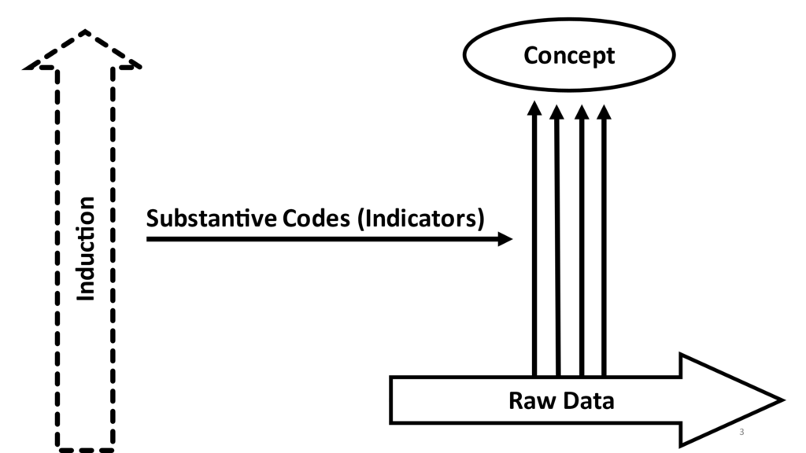
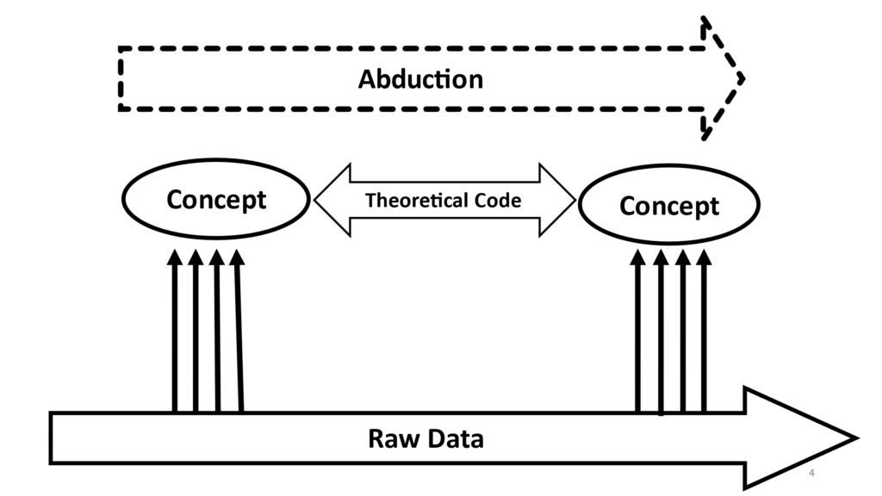
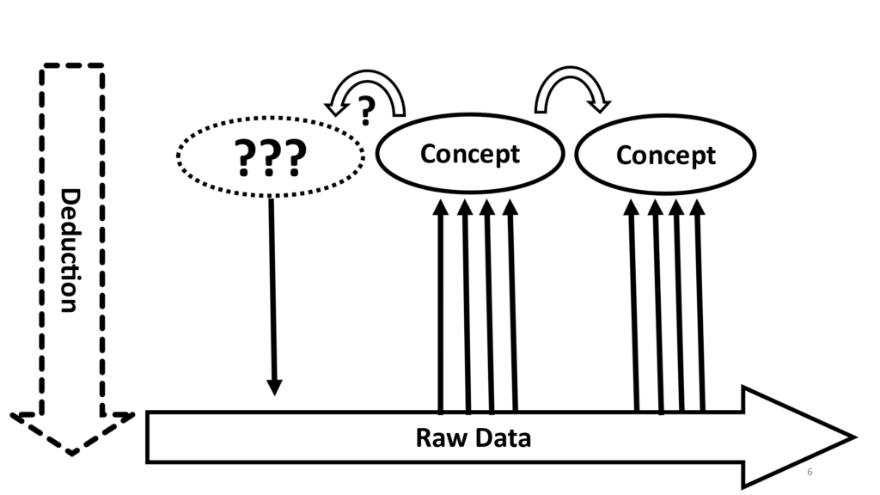
歸納推理 (Inductive Reasoning):
福爾摩斯/柯南推理
溯因推理 (Abductive Reasoning):
演繹推理(Deductive Reasoning):

Slide 22
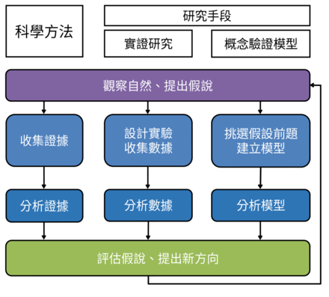
基於科學模型的研究方法
科學模型依其在科學方法中佔據的位置，可以區分不同類型，包括概念模型和概念驗證模型、預測模型、推理模型、以及統計模型等等。
在確立目標和模型在科學研究中的功能後，操作定義和量化、挑選假設前提 ，然後依據這些前提建立模型：
圖像模型：最簡單，不使用實際的公式推導，而是用圖象，例如經濟學的供需曲線。
數學模型：需要數學能力
電腦模擬：最複雜，需要寫程式的能力
無模型推理方法（model-free inference methods），如: 格蘭傑因果關係檢定（Granger causality test），因其在識別因果關係時具有靈活性被廣泛使用，然而，這些方法難以區分同步和間接效應與直接因果關係，從而導致錯誤預測。
格蘭傑因果關係檢定的結論只是一種統計估計，不是真正意義上的因果關係，不能作爲肯定或否定因果關係的根據。
為克服這一問題，人們開發了基於模型的推理方法（model-based inference methods），用特定的機制模型測試數據可重複性，從而推斷因果關係，然而，這些方法只能應用於特定模型描述的系統，大大限制了其適用性。

Slide 23
電腦常見推理方式
自動推理 (Automated Reasoning): 試圖提供有關系統或程式將做什麼或絕對不會做什麼的保證。此保證是以數學證明為基礎。人們藉由使用定理和推論等邏輯策略來解決數學、科學和運算中的許多邏輯問題。 自動推理工具試圖藉由使用已知的數學技術來回答有關程式（或邏輯公式）的問題。這些工具 (傳統邏輯Classical logic & 命題邏輯 Propositional logic)可幫助您檢查語句或表達式的真實性。
基於建模的推理 Model-based reasoning (MBR):基於模型的推理是指電腦科學中用於監控、控制和診斷應用的一組方法和技術。它涉及模擬系統行為、識別相互衝突的模型假設以及根據內部模型組件和觀察之間的依賴關係減少候選選項。
基於限制條件的方法：物理系統透過構成模型的變數之間的一組定性數學限制來建模（Kuipers，1986）。
基於組件的方法：模型表示目標系統的拓樸結構，由組件、連接和流經連接的材料組成（deKleer 和 Brown，1984）。每個組件的行為由一組局部屬性（即輸入、內部狀態和輸出之間的關係）來描述。
基於流程的方法：系統是基於組件模型和系統拓撲來建模的，類似於基於組件的方法。不同之處在於，基於過程的方法使用過程來模擬物理互動並定義目標系統的動態特徵（Davis 和 Hamscher，1992）。
基於案例的推理 Case-based reasoning (CBR):基於過去類似問題的解決方案來解決新問題的過程。以案例為基礎的推理已被形式化，用於電腦推理，分為四個步驟：
檢索。從記憶中收集最接近當前問題的經驗。
重複使用。根據經驗提出解決方案，並根據新情況的要求進行調整。
修訂。評估解決方案在新環境中的使用情況。
保留。將這種新的解決問題的方法儲存在記憶系統中。

Slide 24
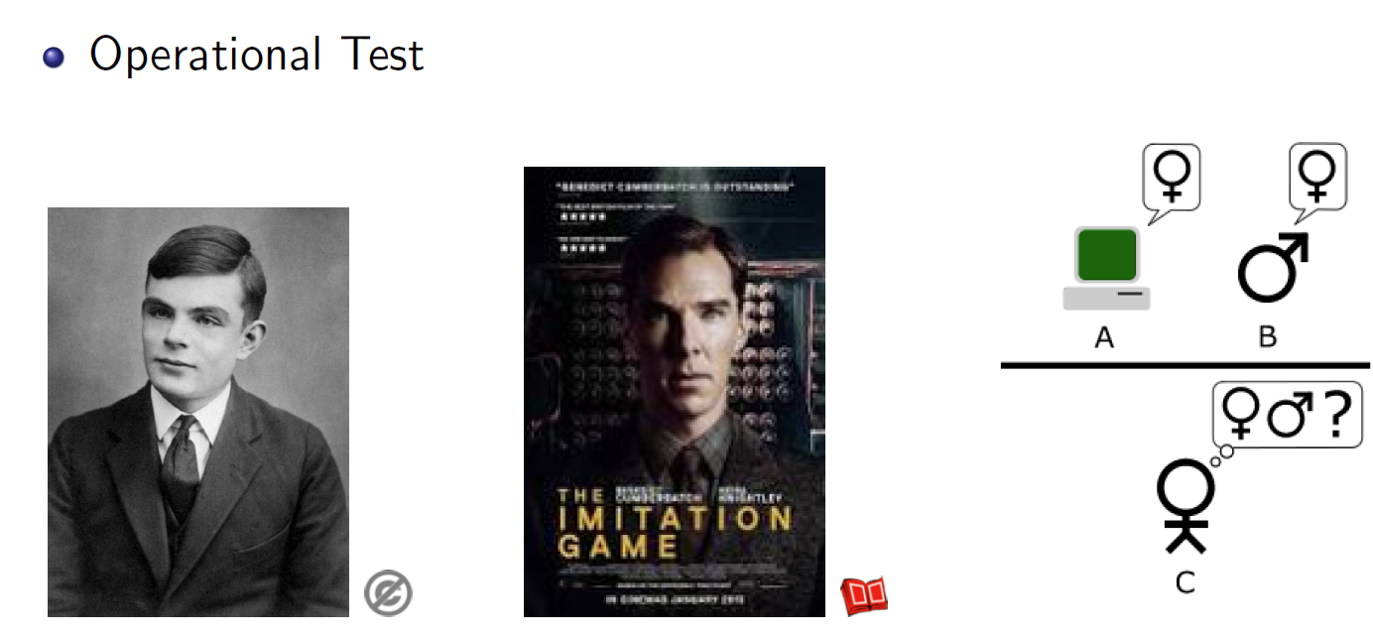
Turing Test (1950) 圖靈測試
測試者需向被測試者提出問題，而回答的有可能是一個正常人類，也有可能是被測試的計算機。經過一連串答問之後，如果測試者不能分辨到人類和計算機的話，便可以宣告計算機通過測試
模仿遊戲 Frank's Review 影評
https://www.youtube.com/watch?v=i5pdpoxksRY&t=2s

Slide 25
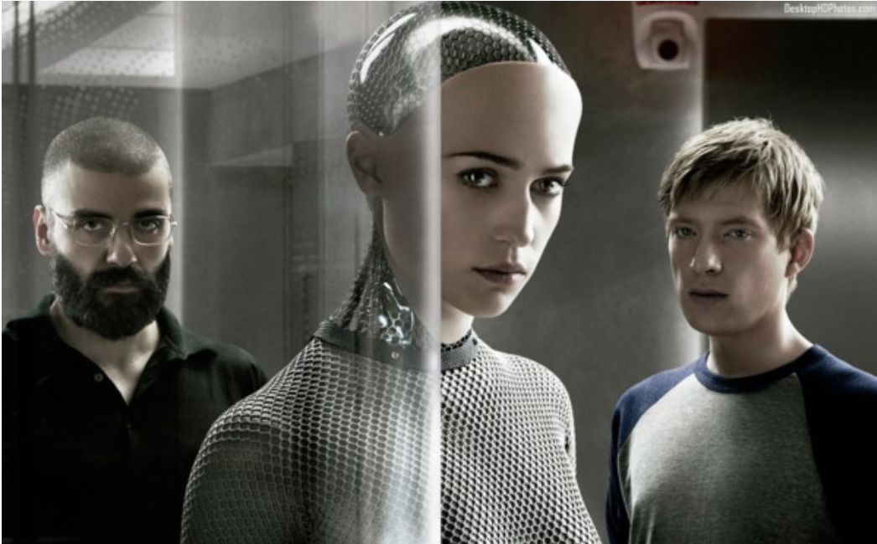
電影版圖靈測試
《人造意識》 是一部2015年亞力克斯·嘉蘭編劇並執導的英國科幻驚悚片
神秘的億萬富翁邀請公司一項幸運大獎得主、程式設計師嘉立 到其別墅共度周末。隱匿於林間的這座別墅其實是一座高科技研究所。
嘉立在這裡認識了名叫「艾娃」的人工智慧機器人，並按要求針對伊娃展開它是否具備人類智能的「圖靈測試」。
https://youtu.be/SnDdYETKfOE
https://www.youtube.com/watch?v=hCzsEgdxNBg
https://www.youtube.com/watch?v=W4RktsEzvcE

Slide 26
電影中的測試和這個圖靈測試很類似，整個進行的過程都是嘉立向艾娃提問題，而夏娃能否通過測試也是由嘉立判定。
經過反覆測試之後，老闆和嘉立都認為，艾娃通過了這個新圖靈測試。
不過，這裡有個重要分別：圖靈測試當初問的問題只是機械能否思考（Can machine think），而不是是否具有意識（Does machine have consciousness）。
具有意識的要求比能否思考的要求高出不少，現在基本上不會有人再問機械能否思考這個問題，因為答案几乎是肯定的。比如: AlphaGo 具有分析形勢、預測對手反應、評估風險、作出決定等能力
在測試的過程中，嘉立向艾娃提到一個思想實驗，而這個思想實驗，這個思想實驗叫做「黑白瑪莉」（Mary in the black and white room），這個思想實驗所構成的論證叫「知識論證」 （Knowledge argument）。
https://www.youtube.com/watch?v=a7kg83-qPXg

Slide 27
嘉立向艾娃解釋這個論證時，認為這個論證證明了人類心靈與計算機的分別。
他的意思是：計算機就像黑白房間裡的瑪莉，艾娃可以知道人類在跟喜歡的人聊天時的所有物理事實，他自己亦可以如常地理解嘉立的說話，可以給出相應的反應，但重點是艾娃有沒有人類在跟喜歡的人聊天時的第一身感覺呢？
如果沒有的話，艾娃仍然不具有意識。
艾娃在「逃生」過程中，只顯示了他具有相當高階的思考能力，但這和具有意識仍有距離。艾娃就像一臺人形的 AlphaGo，思考方面絕對過關，甚至比絕大部分人類好，但這不代表艾娃在利用嘉立時會有沉悶、快樂、緊張、內疚的主觀感覺。

Slide 28

電影--阿爾法測試/AI殺機 Alpha Test
https://youtu.be/r_xH08PNui8
一個機器人僕人因為受到惡毒主人的虐待，因此萌生了謀殺的慾望...
Alpha 版測試
Alpha 版是指產品在進一步開放使用前釋出的限量測試用版本。Alpha 版測試是為了要驗證功能，並向一群人數有限的客戶收集意見回饋。一般來說，客戶必須獲得邀請並接受正式發布前條款，才能參與 Alpha 版測試。Alpha 版不一定會有全部的功能。此外，我們不就 Alpha 版提供服務水準協議，也沒有義務提供技術支援。不過，Alpha 版通常適合用於測試環境。
Beta 版測試
到了 Beta 版階段，產品或功能已準備好讓更多客戶使用及參與測試。Beta 版通常會公開發布。除非產品條款或特定 Beta 版計畫的條款另有規定，否則不會有服務水準協議。不過，Beta 版提供的技術支援有限。Beta 版測試階段平均約持續六個月。

Slide 29
Foundation of AI 人工智慧的基礎
哲學, 數學, 經濟, 神經科學, 心理學, 電腦工程, 控制及機器學, 語言學

Slide 30
神經科學
圖1.2 神經細胞或神經元的組成部分。每個神經元由一個細胞體(cell body或soma)組成，而細胞體又包含一個細胞核。從細胞體伸展出若干數量的神經纖維稱為樹突，另有一根長的神經纖維稱為軸突。軸突向外延伸很長距離，遠比圖中所示比例要長。典型的軸突有1cm長(是細胞體直徑的100倍)，但是更長的能夠達到1公尺。一個神經元與10至105個其他神經元相連接，其連接處稱為突觸。信號透過複雜的電化學反應從神經元傳播到神經元。信號控制大腦的短期活動，也能夠使神經元的連接發生長期改變。這些機制被認為形成了大腦學習的基礎。大多數資訊處理在大腦皮層即大腦的外層進行。基本的組織單元看來是一個直徑大約0.5mm的柱狀組織，包含約20,000個神經元，且延伸到皮層的全部深度(人類的大腦皮層深度約為4mm)

Slide 31
 | 超級電腦 | 個人電腦 | 人腦
計算單元數 | 10⁴個CPU，10¹²個電晶體 | 4個CPU，10⁹個電晶體 | 10¹¹個神經元
儲存單元數 | 10¹⁴位元的RAM | 10¹¹位元的RAM | 10¹¹個神經元
 | 10¹⁵位元的磁碟 | 10¹³位元的磁碟 | 10¹⁴個神經元
運算週期時間 | 10^{–9}秒 | 10^{–9}秒 | 10^{–9}秒
每秒運算次數 | 10¹⁵ | 10¹⁰ | 10¹⁷
每秒的記憶體更新次數 | 10¹⁴ | 10¹⁰ | 10¹⁴
圖1.3 IBM藍色基因(BLUE GENE)超級電腦，2008年一般個人電腦，以及人腦的各項計算資源的粗略比較。人腦的數據基本上是固定的，然而超級電腦的數據大約每五年會增加10倍，這使得超級電腦已經能夠達到和人腦旗鼓相當的水準。個人電腦除了在週期時間之外，在各方面都落後

Slide 32
AI founders 人工智能創建貢獻者
• Aristotle
• Alan Turing
• John McCarthy
• Warren McCulloh
• Walter Pitts
• Claude Shannon
• Marvin Minsky
• Dean Edmonds
• Herbert Simon
• Allen Newell
• David Waltz
• Tom Mitchell
• Stuart J. Russell 作者
• Peter Norvig作者
• etc.

Slide 33
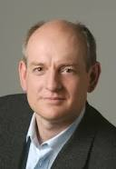
作者: Stuart Russell
Stuart Jonathan Russell（生於1962年）是一位以對人工智能做出貢獻而聞名的計算機科學家。[5] [6] [3]
他是加州大學伯克利分校計算機科學教授，加州大學舊金山分校神經外科兼職教授。
於1995年在國際人工智能聯合會議上共同獲得了IJCAI計算機和思想獎，這是35歲以下研究人員的首要國際人工智能獎。2003年，他被選為計算機協會會員[18]，並於2011年當選為美國科學促進協會會員
2005年，他被授予ACM Karl V. Karlstrom傑出教育家獎。
2012年，他被任命為巴黎的Blaise Pascal主席，授予“國際知名的所有學科的外國科學家”，以及法國國家知識產權局高級評審團。

Slide 34
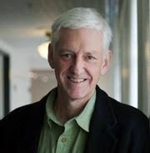
作者: Peter Norvig
彼德·諾米格（英語：Peter Norvig，1956年12月4日－），生於美國，電腦科學，專長為人工智慧，為JScheme的共同作者之一。
現為Google公司研究總監，曾任Google搜尋品質總監（Director of Search Quality）
他是美國人工智慧協會的創始會員之一。2006年，成為電腦協會（ACM）院士。

Slide 35
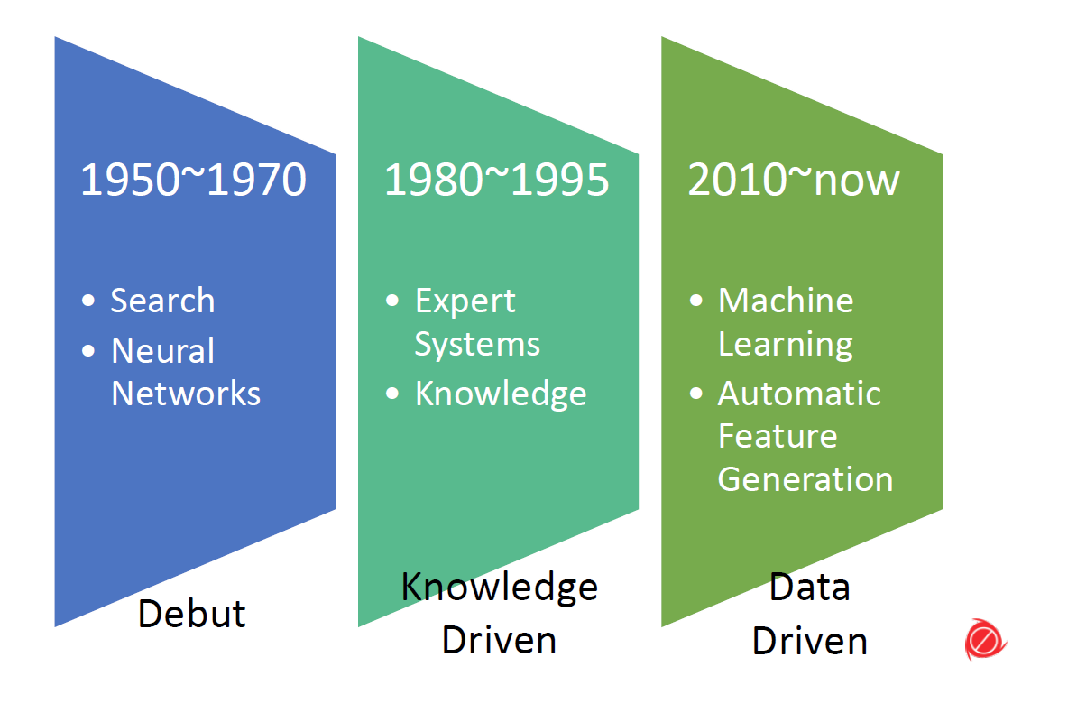
3 Waves of AI
The emergence of intelligent agents. Ex: internet
The availability of very large data sets

Slide 36
《探尋人工智慧》影集
人工智能歷史
《杨澜访谈录》人工智能系列纪录片——《探寻人工智能》
https://www.youtube.com/watch?v=DFpBcbaDjLY&ab_channel=%E6%9D%A8%E6%BE%9C%E5%B7%A5%E4%BD%9C%E5%AE%A4YangLanStudio
https://www.youtube.com/watch?v=DFpBcbaDjLY&t=2s
https://youtu.be/DFpBcbaDjLY
https://youtu.be/DFpBcbaDjLY?list=PLzK__l306zetgL7P0G715phr3NzmpuUzc
https://www.youtube.com/watch?v=nFbVhOHtg-A&list=PLzK__l306zev42z_eHfEJ6THxtFzFKuHq&index=9
https://www.bilibili.com/video/BV1LW411Y7Ui/?p=8

Slide 37
Alpha Go
Alpha go用什麼算法擊敗李世石？
https://www.youtube.com/watch?v=jBTm2xsQgW0

Slide 38
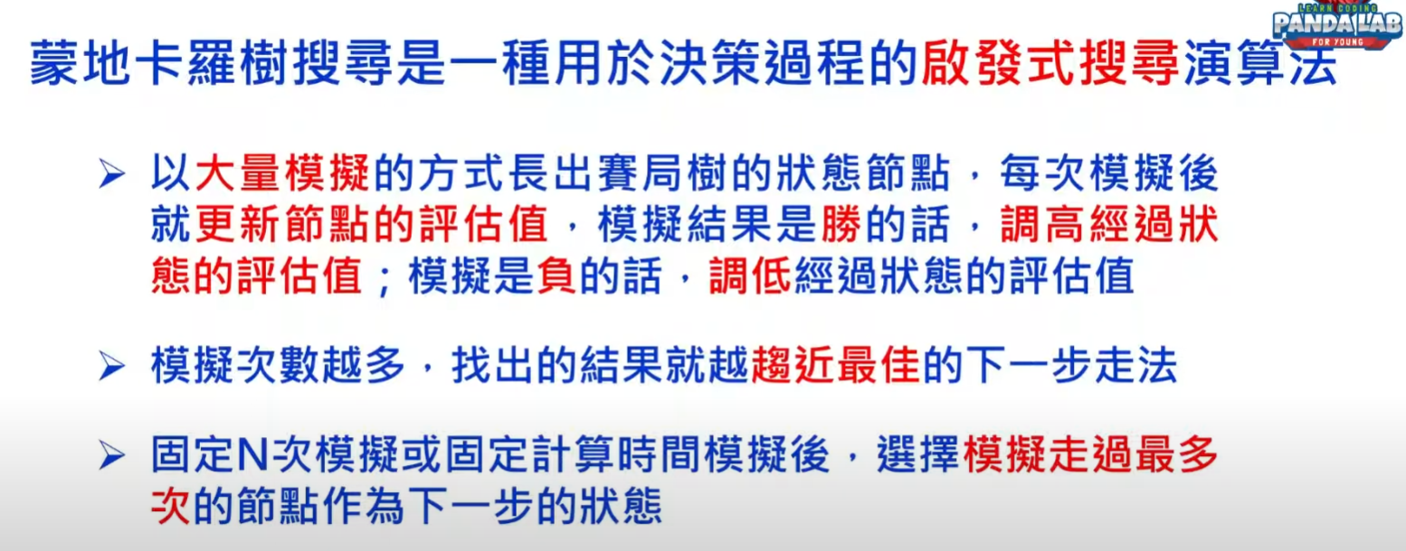
AlphaGo致勝原理分解--蒙地卡羅樹搜尋
https://youtu.be/-TBmLeeJrw8 (賭徒謬誤?)
https://www.youtube.com/watch?app=desktop&v=FjFDImV-yWc

Slide 39
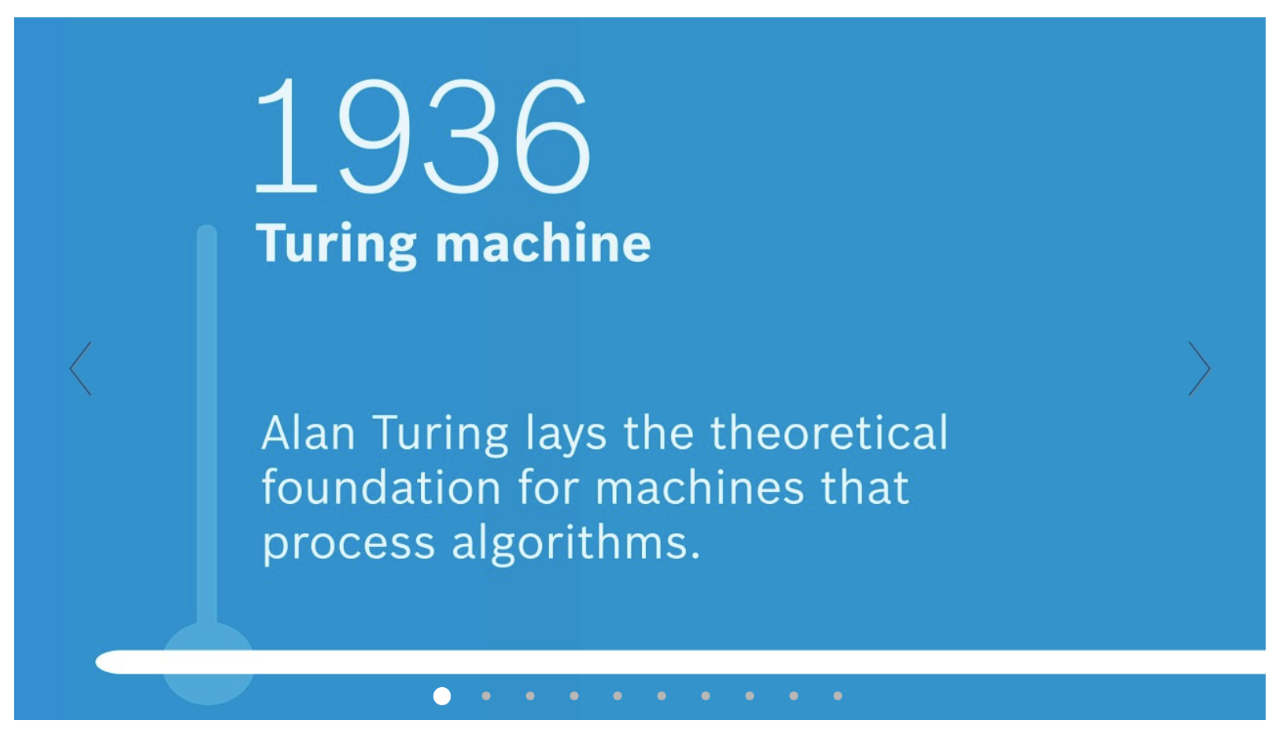
History of AI
https://www.bosch.com/stories/history-of-artificial-intelligence/

Slide 40
History of AI
• 1940-1950: Gestation of AI 孵育期
– McCulloch & Pitts: Boolean circuit to model of brain
– Turing’s Computing Machinery and Intelligence
http://www.turingarchive.org/browse.php/B/9
• 1950-1970: Early enthusiasm, great expectations 早期的熱情，很大的期望
– Early AI programs, Samuel’s checkers program
– Birth of AI @ Dartmouth meeting 1956.
– Check out the MIT video “The thinking Machine” on youtube
https://www.youtube.com/watch?v=aygSMgK3BEM
• 1970-1990: Knowledge-based AI 基於知識的人工智能
– Expert systems, AI becomes an industry
– AI winter

Slide 41
History of AI
1990-present: Scientific approaches 採用科學方法
– Neural Networks: le retour
– The emergence of intelligent agents
– AI becomes “scientific”, use of probability to model uncertainty
人工智能變得“科學”，利用概率來模擬不確定性
– AI Spring!
– The availability of very large datasets.
* Data will drive future discoveries and alleviate the complexity in AI.

Slide 42
智慧型代理人觀點的出現(1995~)
Based on the school of acting rationally, artificial intelligence (AI) is defined as study of rational agents.
A rational agent could be anything which makes decisions, like a person, firm, machine, or software, even internet.
It carries out an action with the best outcome after considering past and current percepts (agent’s perceptual inputs at a given instance).
=> an intelligent agent (IA)
基於理性地行動學派之下, 人工智能（AI）被定義為對 理性代理人 的研究。
理性代理人可以是可做出決策的任何事情，例如人，公司，機器或軟件甚至於是internet。
在考慮過去和當前的感知（代理人在特定情況下的感知輸入）之後，它會執行具有最佳結果的動作。
延申成發展 智慧型代理人（IA）

Slide 43
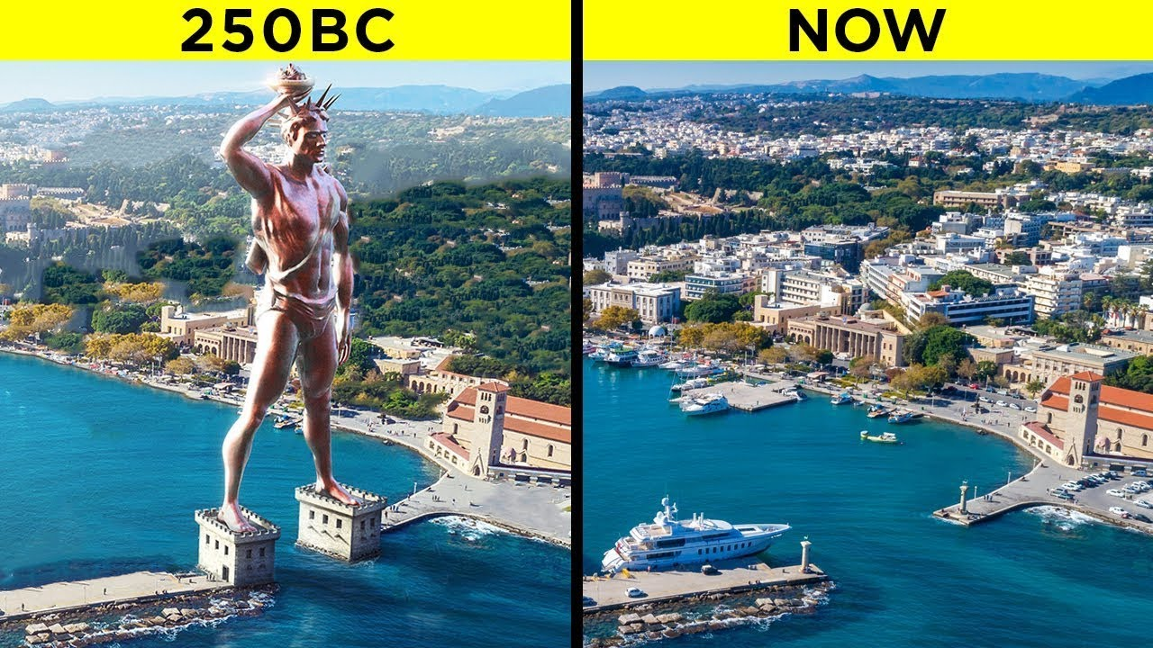
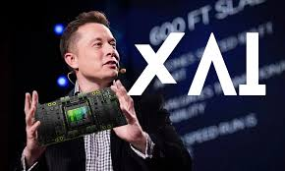
AI 算力
Colossus of Rhodes 羅得島太陽神巨像? Colossus!
AI競賽!馬斯克擴大AI超級電腦10倍 串聯逾10萬組輝達晶片... Meta也打造旗下最大AI資料中心
https://www.youtube.com/watch?v=49OhtNz-3xg
Colossus：為擊敗人類而打造的超級電腦 | 伊隆馬斯克最強大的超級計算機
https://www.youtube.com/watch?v=PR4WzBRxGCM

Slide 44
Elon Musk 的Xai—Colossus 2024 年 9 月 4 日
由Elon Musk 最新成立的公司xAI推出的突破性人工智慧培訓中心“ Colossus ”，配備了令人驚嘆的100,000 個 Nvidia H100 GPU，已經席捲了人工智慧世界。這項僅花了 122 天就完成的巨大成就，不僅提高了人工智慧基礎設施的門檻，也讓 xAI 成為最佳人工智慧競賽的有力競爭者。科技界正在密切關注這次發布，因為它可能會改變人工智慧開發中的競爭方式。
Colossus 是如何誕生的：速度和尺寸
很多人認為馬斯克的xAI不可能在短短122天內打造出世界上最強大的AI訓練系統。 xAI 利用美國假日週末進行了此次快速部署，展示了其對速度和經濟性的承諾。此外，Colossus 系統由連接在單一網路結構上的 100,000 個液冷 Nvidia H100 GPU 組成，這項壯舉強調了完成如此大專案所需的技術技能和組織團隊合作。
此外，GPU 並不是普通的工作單元。每個 H100 GPU 的價值約為 30,000 美元，這意味著初始設定將花費約 30 億美元。
馬斯克想要突破人工智慧所能做到的極限，而這筆龐大的財務投資顯示他想要利用諸如Colossus這樣的巨大處理能力來進行高階人工智慧訓練。
Colossus 的啟動標誌著人工智慧產業的一個關鍵時刻，因為馬斯克雄心勃勃的計畫有可能打破現狀。 Colossus 的龐大規模不僅測試了目前的基準，還引發了人們對如此強大的人工智慧系統的可持續性和道德影響的質疑。
展望未來，Colossus 推動的人工智慧能力的快速發展可能會在從醫療保健到金融等各個領域帶來突破性的應用。快速有效地處理大量數據的能力將為解決難題提供新的解決方案，可能會改變行業並改善生活。
然而，隨著 xAI 不斷突破人工智慧技術的界限，利害關係人參與有關此類進步的倫理影響的討論將非常重要。創新與責任之間的平衡對於塑造人工智慧的未來至關重要。

Slide 45
Elon Musk 的資料中心：Tesla、Dojo、X (Twitter)、xAI August 4, 2024
https://dgtlinfra.com/elon-musk-data-centers/
資料中心對於馬斯克創立、共同創立或繼續大力參與的許多公司至關重要，包括特斯拉、X Corp (Twitter) 和 xAI。這些公司依靠資料中心來處理、儲存和分析大量用戶產生的資料和營運資料。該基礎設施支援他們的核心服務、人工智慧開發以及與全球用戶群的即時互動。
馬斯克 (Elon Musk) 的公司——特斯拉、X Corp (Twitter) 和 xAI——正在全球開發和營運資料中心。這些設施的主要地點包括德克薩斯州奧斯汀；內華達州斯帕克斯；加州的多個地點；喬治亞州亞特蘭大；俄勒岡州希爾斯伯勒；田納西州孟菲斯；和中國上海。
Dgtl Infra 探索了 Elon Musk 旗下主要公司：特斯拉 (Tesla)、X Corp (Twitter) 和 xAI 背後的資料中心和運算基礎設施。我們介紹 Tesla 的高效能運算系統，包括 Dojo 超級電腦和 D1 晶片、X Corp 的資料中心策略，以及 xAI 支援其 AI 聊天機器人 Grok 的新興基礎設施。這些資料中心是支援馬斯克聲稱可以在兩年內實現通用人工智慧的支柱。
Tesla 資料中心與 IT 硬體
特斯拉利用資料中心處理和儲存從全球數百萬輛電動車 (EV) 收集的大量資料。這些數據包括感測器讀數、駕駛行為、自動駕駛儀性能和無線軟體更新。這些運算和儲存資源也為特斯拉的人工智慧培訓提供動力，這對於開發和完善其全自動駕駛（FSD）技術至關重要。此外，特斯拉的資料中心還支援其為車主提供的基於雲端的車內服務以及特斯拉行動應用程式。除了車輛遙測和人工智慧培訓之外，特斯拉的資料中心在其整個產品和服務生態系統中發揮著至關重要的作用。它們為其內部導航軟體提供動力，管理 Powerwall 家用電池系統的數據，並方便存取 Supercharger 網路（其中包括 Tesla 電動車的快速充電站）。
高效能運算加速器
特斯拉在其資料中心內部署了高效能運算加速器的組合。這種加速運算包括排列成叢集的NVIDIA GPU和 Tesla 的客製化D1晶片，專為 AI 訓練而設計。 D1 晶片是 Tesla Dojo超級電腦的關鍵組件。
GPU叢集
迄今為止，特斯拉已為其自動駕駛汽車人工智慧訓練集群安裝並調試了超過 35,000 個 NVIDIA H100 GPU，該集群正用於開發其全自動駕駛 (FSD) 技術。到 2024 年底，特斯拉計畫將其容量增加到近 90,000 個 NVIDIA H100 等效 GPU，用於 AI 訓練。

Slide 46
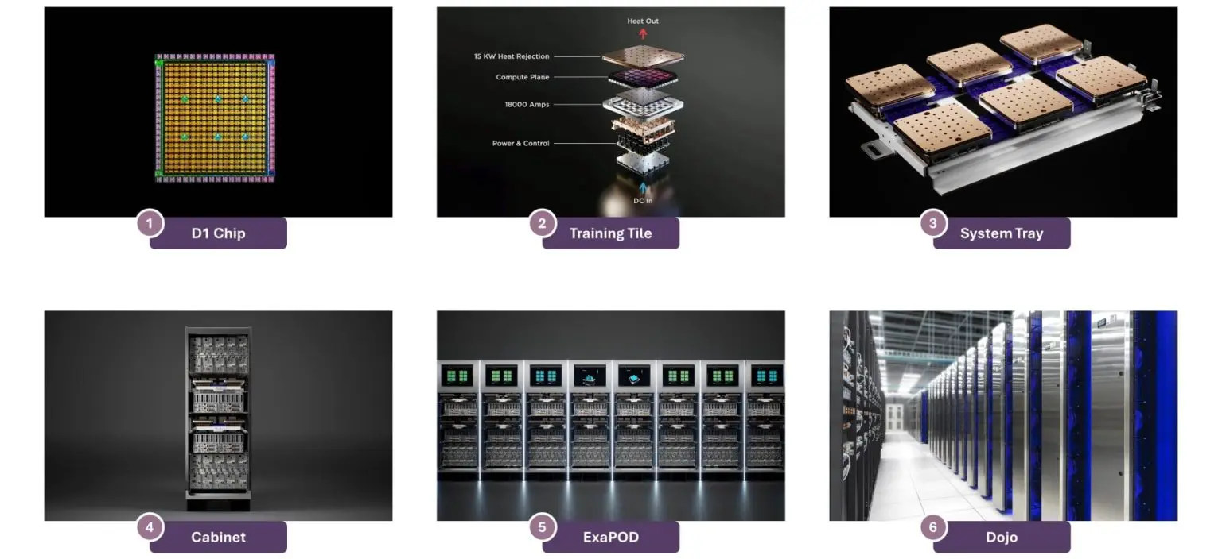
Tesla Dojo 超級電腦的組件
https://dgtlinfra.com/elon-musk-data-centers/
Tesla 的目標是透過 Dojo 超越傳統 GPU 的功能，利用專為 AI 訓練設計的客製化D1晶片。馬斯克 (Elon Musk) 表示，特斯拉將「加倍努力」開發 Dojo 超級計算機，計劃投資超過 10 億美元用於其開發。這項投資包括晶片研發成本和資料中心費用。，特斯拉預計 2024 年的資本支出 (CapEx)將超過 100 億美元。
Tesla Dojo 超級電腦的組件
以下是支援 Tesla Dojo 超級電腦的硬體架構的詳細分解，從最小的組件 D1 晶片開始，一直延伸到完整的 Dojo 超級電腦：
D1晶片：特斯拉專為人工智慧訓練任務設計的基礎客製化人工智慧晶片。每個 D1 晶片的處理能力為 362 兆次浮點運算 (TFLOPS)
Training Tile：一組 25 個 D1 晶片一起工作，以 5×5 的配置排列。訓練塊可達到高達 9 petaflops (PFLOPS) 的處理能力
系統托盤：包含 6 個組合到一塊板上的訓練塊。系統托盤可達到高達 54 petaflops (PFLOPS) 的運算能力
機櫃：容納 2 個帶冗餘電源的系統托盤，提供高達 108 petaflops (PFLOPS) 的處理能力。機櫃還容納關鍵組件，包括 Dojo 介面處理器：訓練記憶體（32 GB 高頻寬 DRAM）和分解記憶體（640 GB 高頻寬 DRAM），以及 Dojo 主機介面（總共 512 個 x86 核心）
ExaPOD： 10個機櫃的集合，代表1.1 exaFLOPS（每秒千萬億次浮點運算）的運算能力
Dojo 超級電腦：特斯拉最初的Dojo 超級電腦設定容納了大約3,000 個D1 晶片，包括訓練區塊（25 個D1 晶片）、系統托盤（6 個訓練區塊）、機櫃（2 個系統托盤）和形成ExaPOD的10 個機櫃。 Dojo 的模組化架構允許將多個 ExaPOD 組合為構建塊，以進一步擴展 Dojo 系統
Notes:
billion一詞用來表示「十億」，即1 thousand（一千）個million（百萬）。

Slide 47
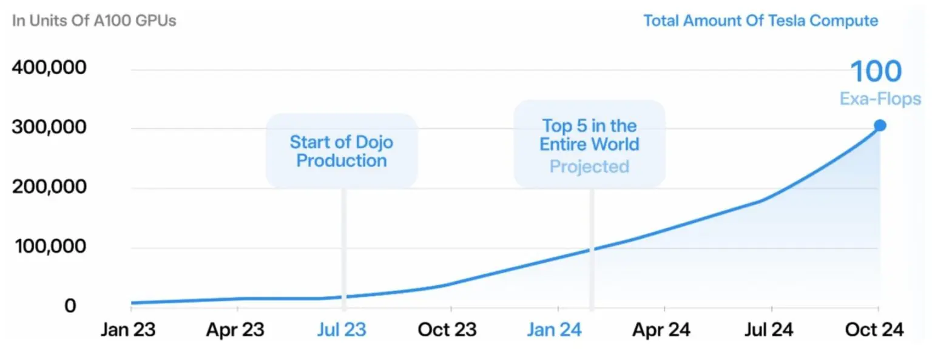
Tesla’s Internal Projection of Dojo Compute Power
Tesla aiming to achieve 100 exaFLOPS of in-house neural network training capability.

Slide 48
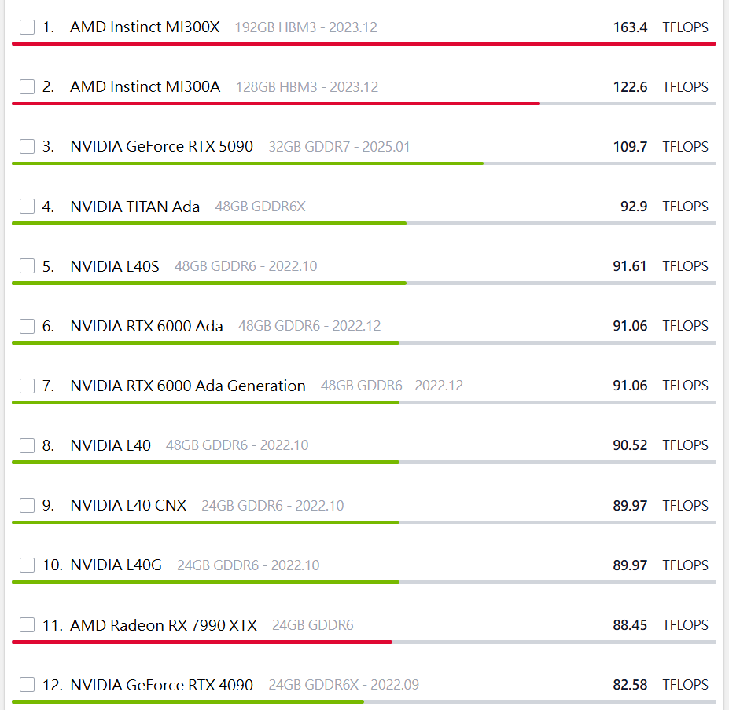
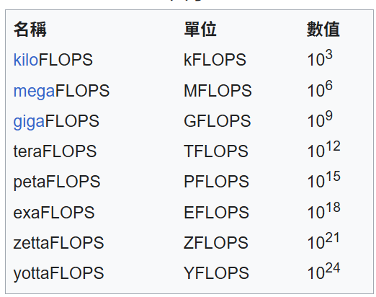
FLOPS
https://www.topcpu.net/en/gpu-r/fp32-float
每秒浮點運算次數，亦稱每秒峰值速度，（英語：Floating-point operations per second；縮寫：FLOPS），即每秒所執行的浮點運算次數。
國際間以「浮點運算」（FLOPS，Floating-point operations per second）作為超級電腦速度單位，以1個petaFLOPS來說，等於每秒可進行10的15次方、即1千兆次浮點運算；反觀個人電腦，如果能達到每秒10的9次方，就可說是非常了不起了。GeForce RTX 4090 約85 TFLOPs 。
當今世界上最強的超級電腦，是美國能源部橡樹嶺國家實驗室（ORNL）的Frontier，搭載超微（AMD）處理器，運算速度達exaFLOPS等級，1個exaFLOPS等於每秒可進行10的18次方、即100京次的浮點運算，據最新統計，Frontier已具備1.206 exaFLOPS算力。

Slide 49
GPU 的主要特徵
TFLOPS（兆次浮點運算）－衡量 GPU 處理複雜運算的速度。TFLOPS 等級越高，完成訓練迭代所需的時間就越少。
記憶體頻寬 -更高的頻寬可以實現更快的資料流，防止 GPU 在等待資料時出現瓶頸。
浮點精度 -選擇 GPU 時要考慮的三個主要浮點精度等級。它們是 FP32、FP32 和 TF32。
FP32 具有三者中最高的精度，可確保最佳準確度，同時需要更長的時間進行徹底計算。
FP16 的精度較低，但速度較高，適合在考慮速度改進時精度下降可以忽略的情況。
TF32 是一種可以被視為 FP32 和 FP16 之間的中間立場的格式，因為它旨在提供準確性和計算速度之間的平衡。
記憶體
GPU 上的可用記憶體決定了可以儲存在其中的模型的限制及其響應速度。評估 GPU 的記憶體有兩個主要因素。它們是 VRAM 容量和記憶體標準。
VRAM 容量是 GPU 上可用的板載記憶體量。 VRAM 的容量決定了您可以開發的最大模型。如果 VRAM 較高，您將能夠使用更大的資料集訓練更大的 ML 模型。
當談到記憶體標準時，越新越好。一些記憶體標準包括 GDDR6X、GDDR6、HBM2、HBM2e 等。即使 GPU 核心理論上很強大，較舊的記憶體標準也會導致模型變慢。
GPU的主要類型
資料中心 GPU:資料中心 GPU 透過糾錯和電源管理等功能針對連續運行進行了最佳化，以處理資料中心的繁重工作負載。資料中心 GPU 的一些範例包括 - NVIDIA Tesla A100、H100、Google TPU 等。
消費性 GPU :消費級 GPU 專為具有不同運算需求的更廣泛受眾而設計。這意味著它們針對遊戲、3D 建模和深度學習進行了最佳化。雖然消費級 GPU 更適合中小型資料集，但它們在平行處理方面顯示出巨大的前景，可支援更快的 ML 模型訓練。配備 GDDR6 或 GDDR6X 記憶體類型，並且通常具有 8-16 GB 的 VRAM 記憶體大小。它們的記憶體頻寬範圍從大約 400GB/s 到接近 1 TB，這非常適合具有中等大小資料集的深度學習任務。

Slide 50
最適合深度學習的 10 款 GPU
Also read: How hot is too hot for a GPU
GPU | FPP | Memory | Bandwidth
1. NVIDIA H100 NVL | FP16 - 3,958 TFLOP FP32 - 134 TFLOPS FP64 - 134 TFLOPS | 188 GB HBM3 | 7.8 TB/s
2. AMD Radeon Instinct MI300 | FP16 - 383 TFLOPS FP32 - 47.87 TFLOPS FP64 - 47.87 TFLOPS | 128 GB HBM2e | 5.3 TB/s
3. NVIDIA A100 Tensor Core | FP16 - 19.5TFLOPS FP32 - 156 TFLOPS FP64 - 19.5 TFLOPS | 80 GB HBM2e | 2TB/s
4. NVIDIA GeForce RTX 4090 | FP16 - 82.58 TFLOPS FP32 - 82.58 TFLOPS FP64 - 1,290 GFLOPS | 24 GB GDDR6X | 1TB/s
5. NVIDIA Quadro RTX 8000 | FP16 - 32.62 TFLOPS FP32 - 16.31 TFLOPS FP64 - 509.8 GFLOPS | 48 GB GDDR6 | 672 GB/sec
6. NVIDIA RTX A6000 | FP16 - 38.71 TFLOPS FP32 - 38.71 TFLOPS FP64 - 604.8 GLOPS | 48 GB GDDR6 | 768 GB/s
7. NVIDIA GeForce RTX 3090 Ti | FP16 - 40 TFLOPS FP32 - 40 TFLOPS FP64 - 625 GFLOPS | 24 GB GDDR6X | 100 GB/s
8. NVIDIA GeForce RTX 4070 | FP16 - 29.15 TFLOPS FP32 - 29.15 TFLOPS FP64 - 455.4 GFLOPS | 12 GB GDDR6X | 504.2 GB/s
9. Google TPU v4 Pod | bf 16 - 297 TFLOPS Int 8 - 393 TFLOPS | Different storage options | 300 GB/s
10. NVIDIA GeForce RTX 3060 Ti | FP16 - 16.20 TFLOPS FP32 - 16.20 TFLOPS FP64 - 253.1 GFLOPS | 8GB GDDR6 | 448 GB/s

Slide 51
黃仁勳所提到的「AI革命」之一指的是傳統數據中心運算速度必須升級，否則趕不上資料成長速度，同樣電力消耗而算力卻不如競爭者。
印度前2大數據中心、Hiranandani集團轄下Yotta Data宣布買進了10億美元的輝達（Nvidia）GPU，包括H100和DGX GH200產品，證實輝達CEO黃仁勳口中的AI工廠革命，正在進行：現有的大型數據中心，正在升級自己的伺服器。
印度最大數據中心、Hiranandani集團轄下Yotta Data執行長兼聯合創始人 Sunil Gupta 在今年1月對《路透社》表示，Yotta計劃向合作夥伴Nvidia 購買更多的人工智慧晶片，在去年，印度媒體報導Yotta一共要買進2萬片的輝達GPU，Sunil Gupta則首度對外透露，包括對H100和DGX GH200採購，將於2025年建造完成，這批採購價值合計10億美元，約3200億台幣。
傳統大型數據中心，藉由GPU升級運算能力
美國大型企業數據中心企業Switch其中的一個數據中心，號稱全球第四大的Tahoe Reno Colocation早在2019年已經使用輝達的NVIDIA DGX-1 和 DGX-2。該集團為輝達長期合作夥伴。
今年3月，外電報導，Google承諾在 2024 年在美國和海外投資數十億美元，擴大其快速成長的資料中心足跡，為其雲端運算基礎設施和人工智慧計畫提供動力。Google已經宣布將在密蘇裡州堪薩斯城建造一個耗資10 億美元的資料中心園區。
黃仁勳在演講中提到的「算力」通貨膨脹，意即原來的數據中心、機房耗在多能源、電費，若在舊的晶片架構下，新增的計算能力非常有限，因此需要升級進入全新的GPU時代，尤其OpenAi的ChatGPT已經證明了可行。
全球前15大數據中心，將成為輝達和AMD必爭之地
現有數據中心一年的電費驚人，例如排名第10的the UTAH data center（美國國安局為其客戶之一）一年耗電65MW，要繳4千萬美元的電費（12.9億台幣），1天用掉1700萬加侖的水，傳統的算力，當面臨新的數據中心挑戰，未來幾年內勢必升級算力，其中，排名第8大的Yotta Data已率先採用輝達最新的GPU，也因此，除了位於中國的數據中心被禁售，傳統大型數據中心將是輝達、AMD未來幾年的必爭之地。

Slide 52
Google Cloud, Microsoft Azure, and AWS are some of the biggest brands in machine learning as a service (MLaaS) (now~)
 | Google Cloud | AWS | Microsoft Azure
Cloud EDW (Data Warehouse) | Google BigQuery | Amazon Redshift | SQL Server Data Warehousing
Data Storage | Google Cloud Storage | Amazon S3 | Azure Blob Storage
Hadoop in the Cloud | Cloud Dataproc | Amazon Elastic Map Reduce | Microsoft Azure HDInsight
Stream analytics | Cloud DataFlow | Amazon Kinesis | Azure Stream Analytics
Cluster services | Borg, Kubernetes, Omega | Elastic Container Service (Amazon ECS) | Azure Kubernetes Service (AKS)
Analytics / BI platforms | Google Cloud BI solution | Amazon QuickSight | Microsoft Power BI
ML as a Service | Cloud AI | Amazon ML | Azure Machine Learning service

Slide 53
AI 機器人
最神的機器人
https://youtu.be/ZO19okCB2uA
Top Humanoid Robots | Robots 2021
https://youtu.be/9fQPG9DVrjg
9 Most Advanced AI Robots
https://youtu.be/Jky9I1ihAkg
特斯拉帝國再添AI機器人
https://youtu.be/pIN9UHF-91c
日本VS美國機器人
https://youtu.be/B_SbkH_aNrg
Inside the lab: How does Atlas work?
https://www.youtube.com/watch?v=EezdinoG4mk
Saya人工智慧Ai機器人 Hyper Realistic CGI Girl
https://youtu.be/GyOFmDC-Hcc
買了美女機器人回家
https://youtu.be/DCKTd364C38
超人工智慧日本正妹機器人
https://youtu.be/uB4Zbo5Vs_I

